Slide 1
指针数字图标识别

Slide 2
1.指针检测识别

Slide 3
图像标定
指针检测程序流程图
圆环区域检测
红色通道检测
二值化处理
块状区域提取
优化
确定象限计算夹角

Slide 4
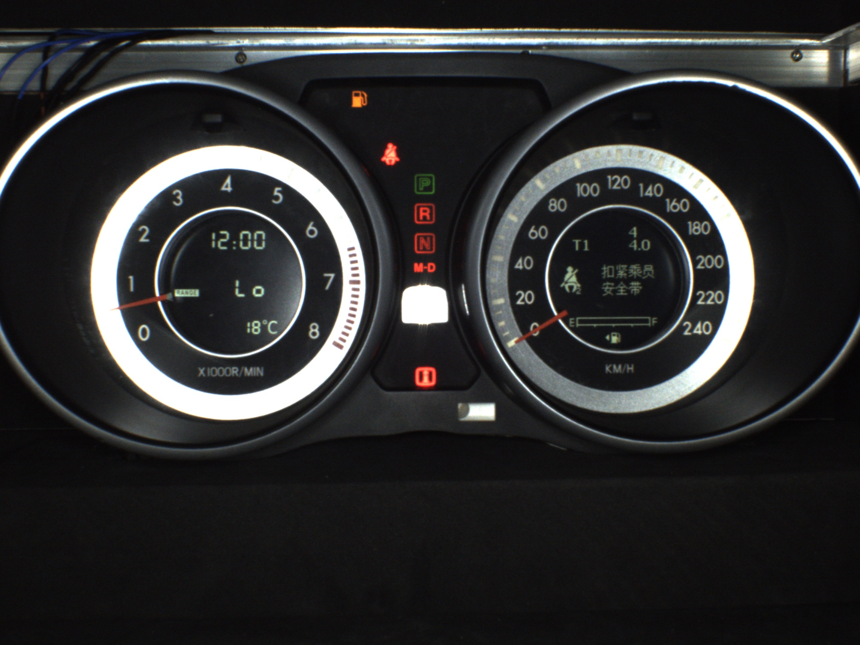
Rotationl_Speed_500

Slide 5
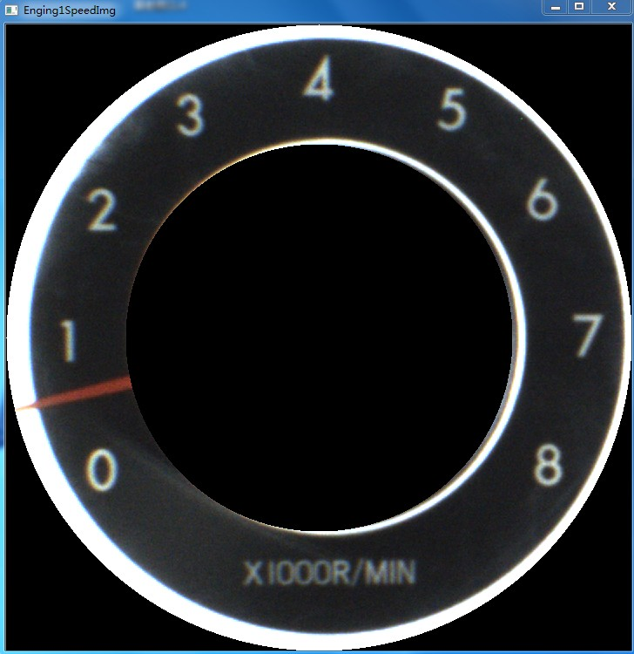
计算圆环区域

Slide 6
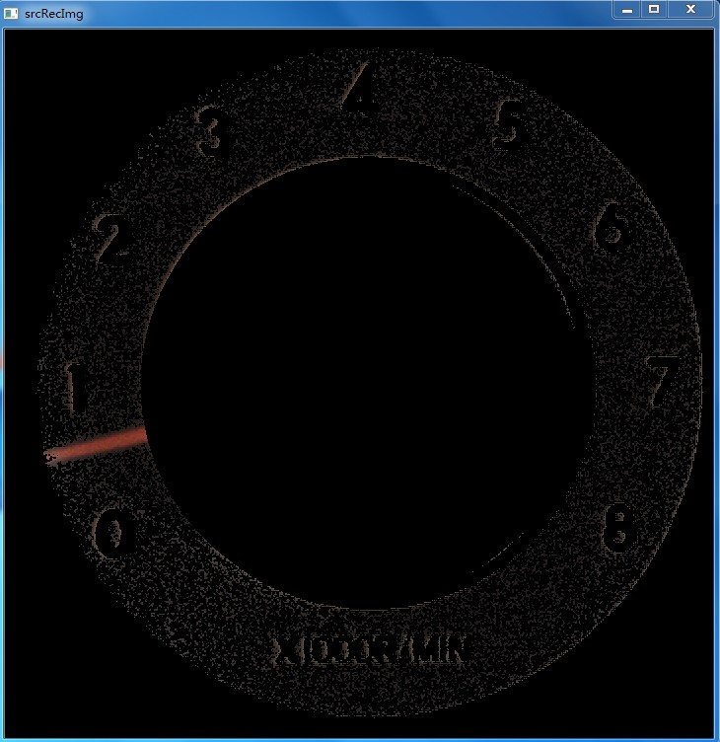
红色通道分量大于其他两通道分量值

Slide 7
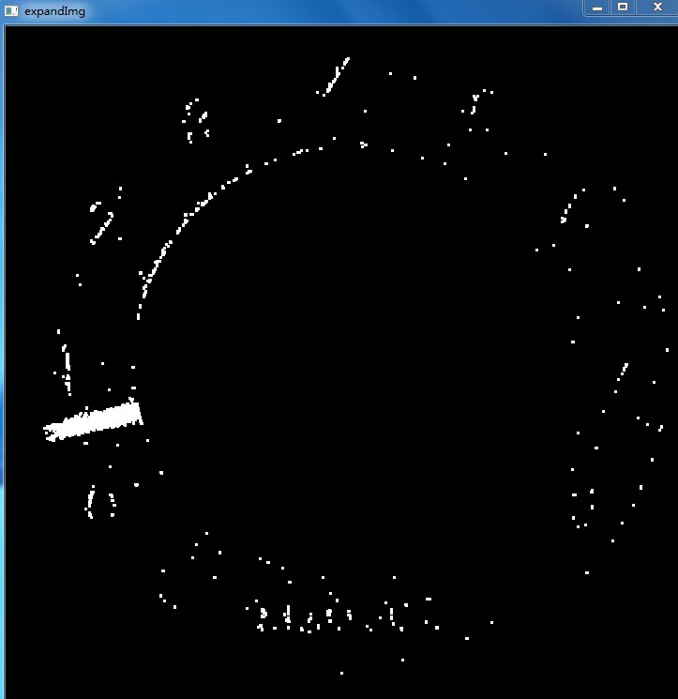
二值化

Slide 8

块状区域

Slide 9
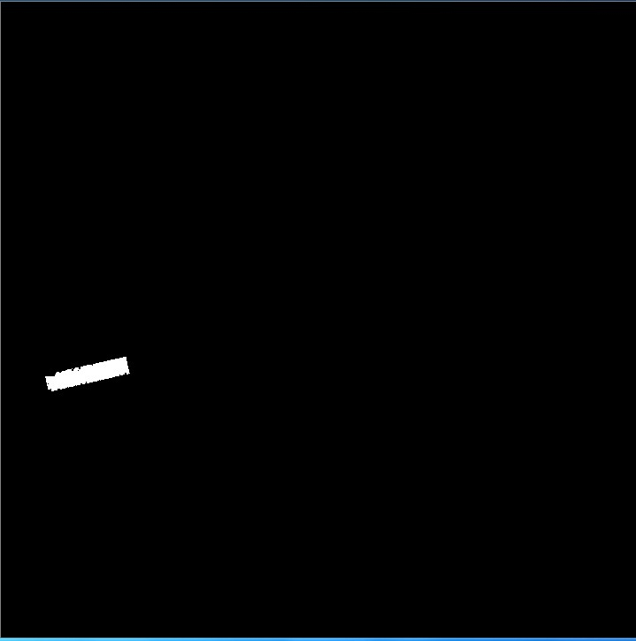
优化

Slide 10
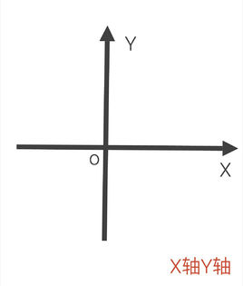
对所获取的点，以圆心为坐标中心投影到四个象限，即计算所获取的直线与水平方向的夹角 ，讨论x，y

Slide 11
2.数字识别

Slide 12
图像标定
数字识别程序流程图
数字区域检测
拉伸变换
二值化处理
先行扫描再列扫描提取单个数字图像
分割的图像块采用模板匹配
采用KNN模板匹配法

Slide 13
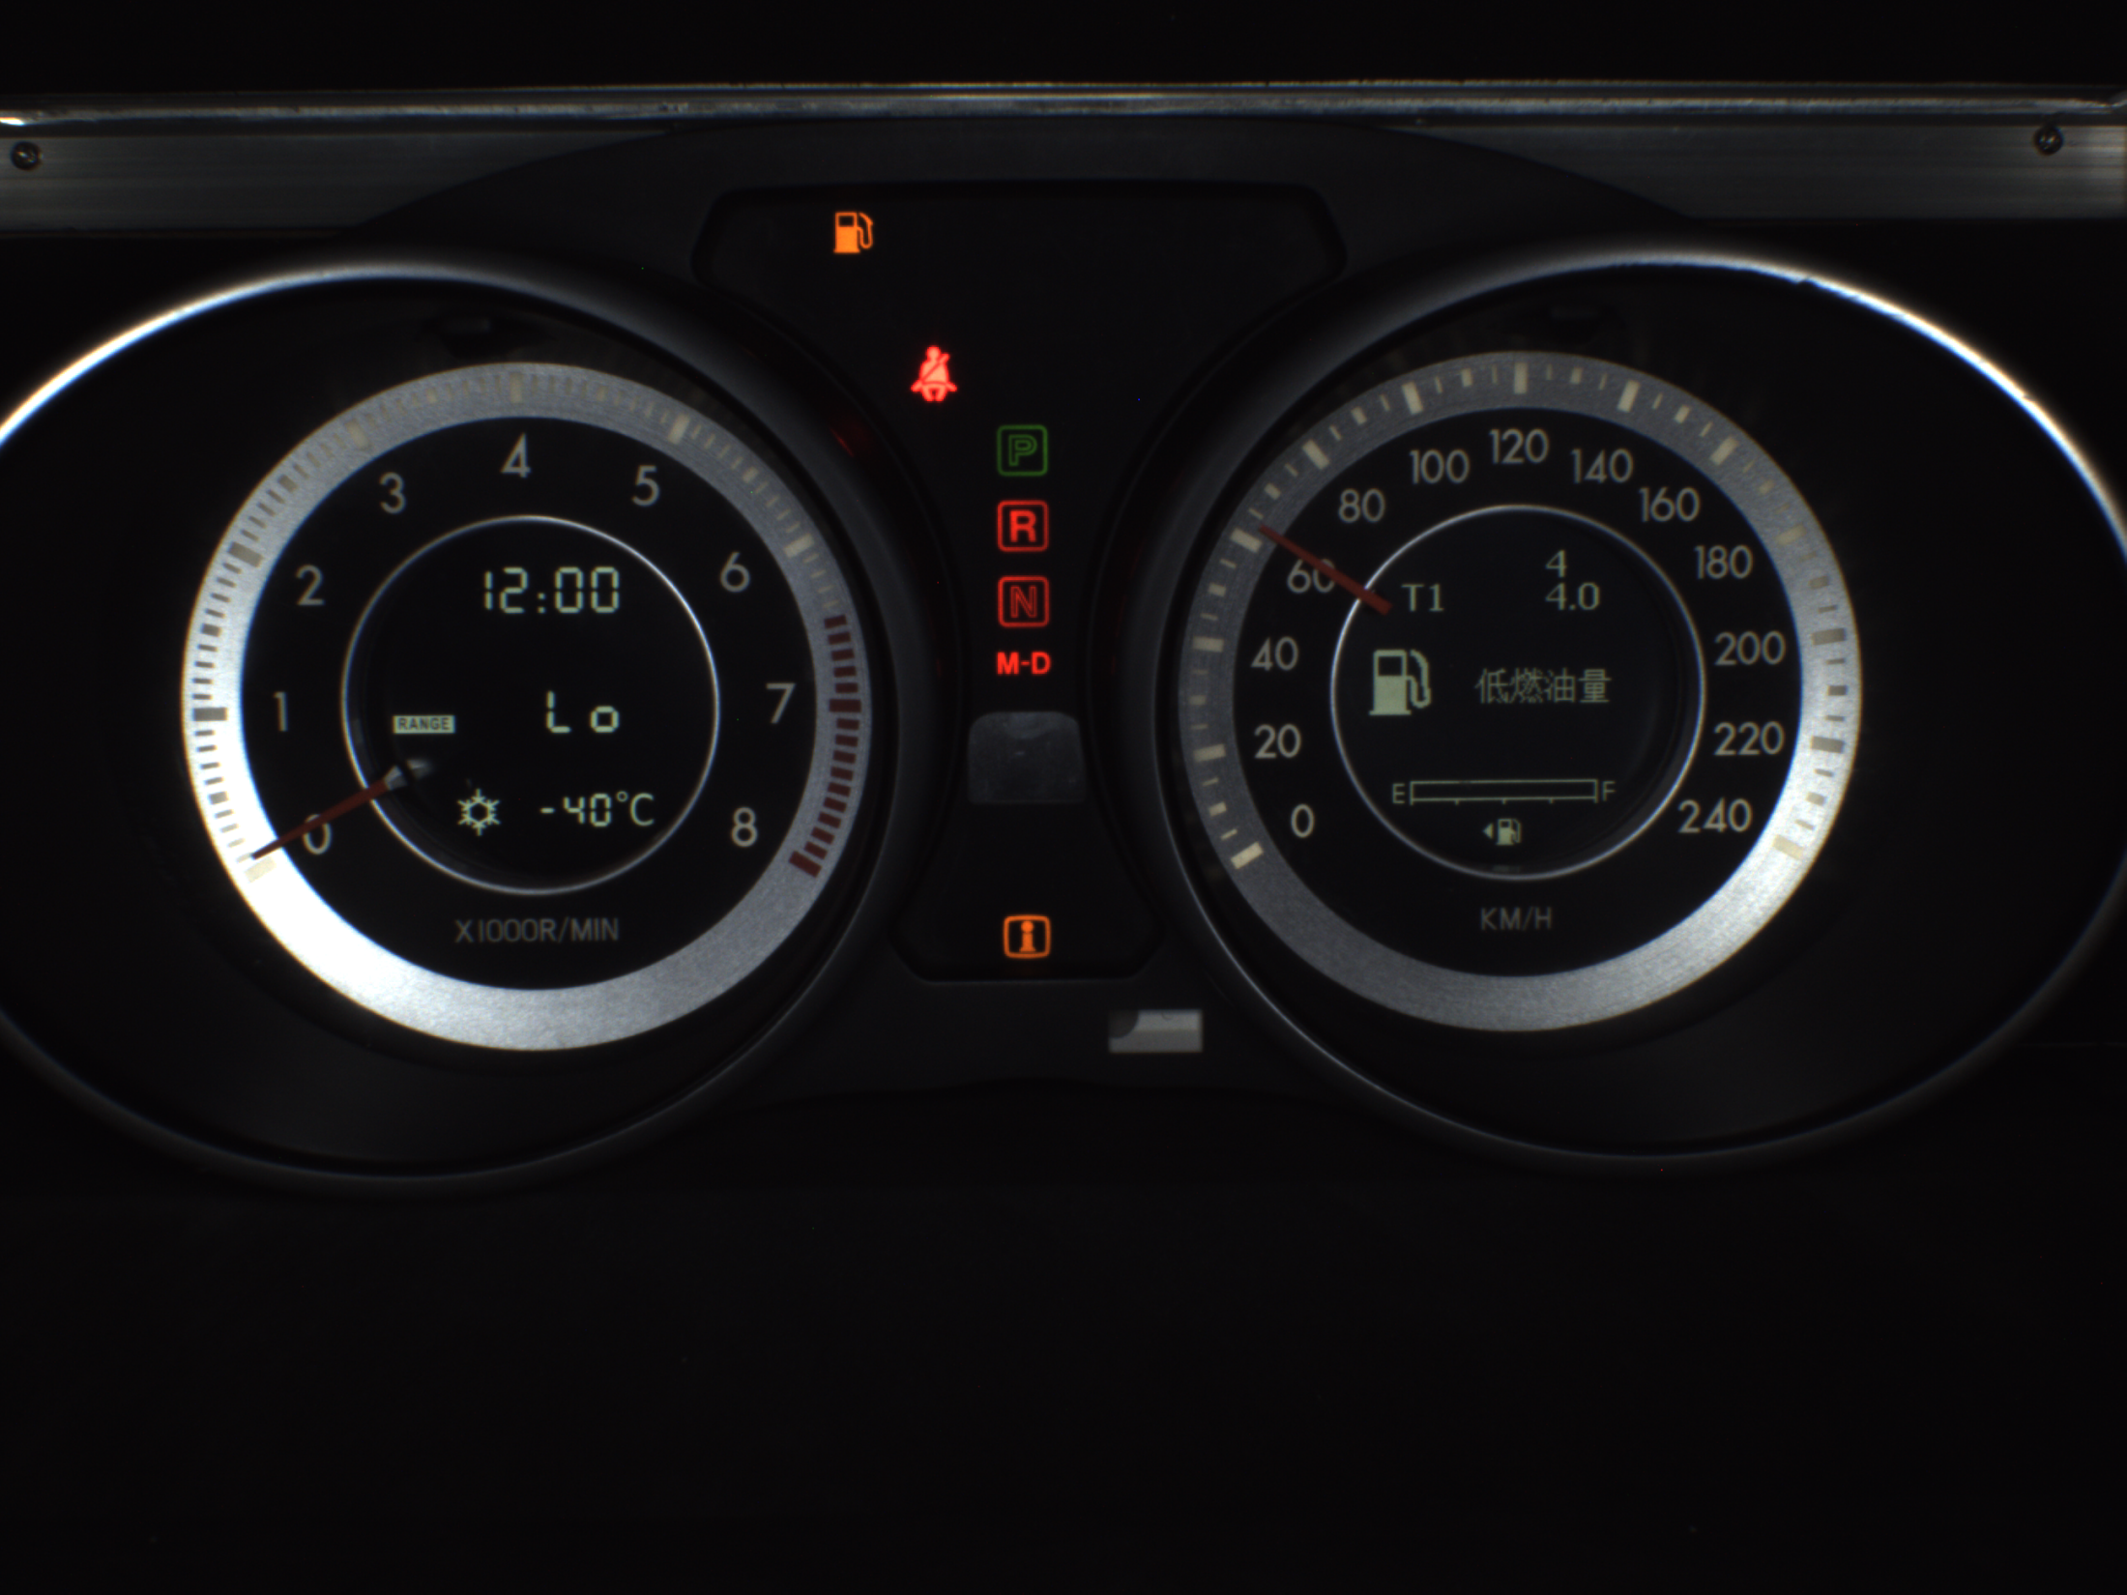

Slide 14
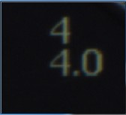
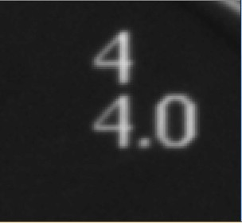

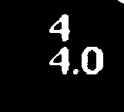
拉伸变换
数字识别预处理流程
二值变换
先行扫描在列扫描分割出单个数字

Slide 15
测试图片
训练样本
KNN训练流程
预处理找到ROI(Region of Interest)区域
测试数据
训练数据
KNN近邻训练
KNN近邻分类法分类 knn:find_nearest()
分类识别结果

Slide 16
3.图标识别

Slide 17





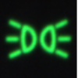
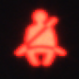

3.1 P,R,N图标识别
3.2 LeftLight, Manual_Drive, Marker_Lamp, Seatbelt, RightLight图标识别

Slide 18
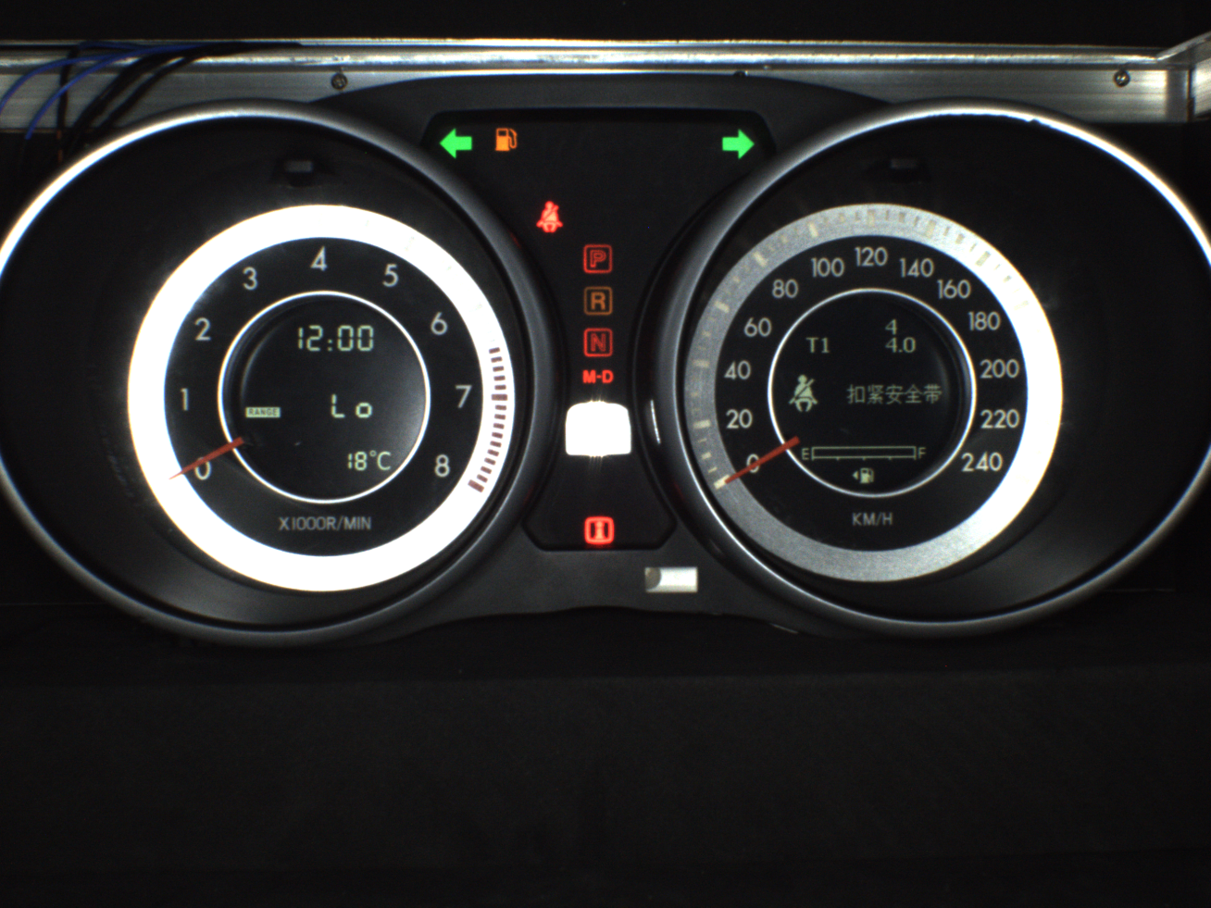
3.1 P,R,N图标识别
 | 亮 | 暗
P | 绿 | 红
R | 黄 | 红
N | 绿 | 红
以P图标为例

Slide 19
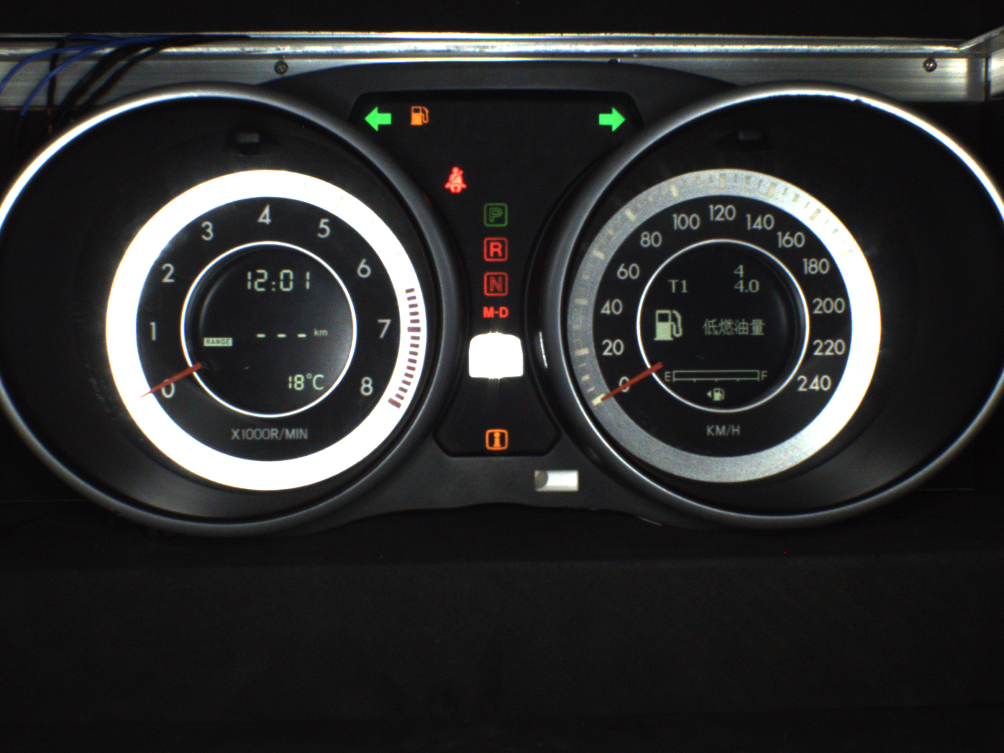

Slide 20
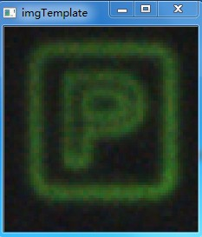
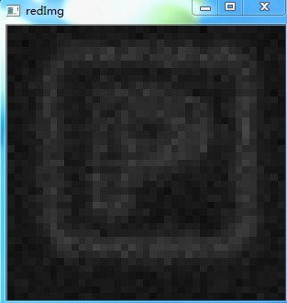
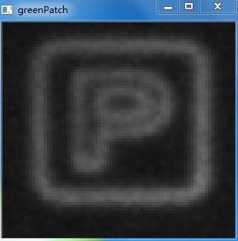


Slide 21
P,R,N采用颜色信息进行图标识别，统计个通道的灰度值进行识别

Slide 22
3.2 LeftLight, Manual_Drive, Marker_Lamp, Seatbelt, RightLight图标识别

Slide 23
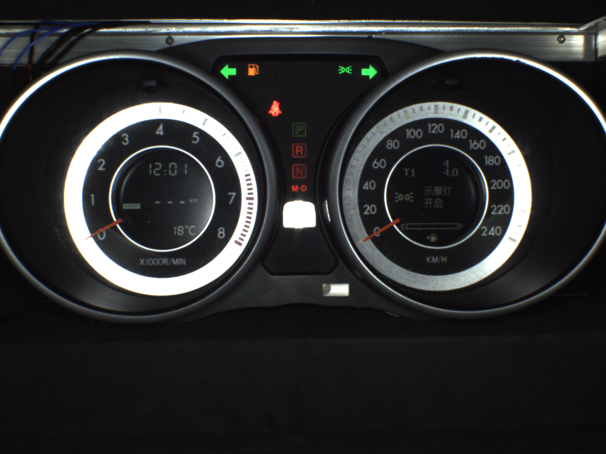

Slide 24
采用已有模板与图像中可能出现的位置进行模板匹配，程序中采用了cvMatchTemplate方法，即采用诸点遍历的方法

Slide 25
图标识别程序流程图
图像标定
预处理
图标区域检测
灰度变换
采用模板匹配的方法遍历可能存在图像块区域

Slide 26
谢 谢！

